Slide 1
企业管理学
杨模荣
15077903108
qq：943384159
教材：企业管理学（第三版）
杨善林主编
高等教育出版社

Slide 2
为什么要学管理？
管理是人类共同劳动和生活的需要。
当你从学校毕业开始你的职业生涯时，进入企业、事业单位或政府机关工作时，你就有可能即是管理者也是被管理者。
人们为了生活不得不工作，总得在某个组织中生存，于是或者你是管理者，或者你是为管理者工作。那么通过学习管理理论，你会领悟到许多道理，它们是指导我们实践工作的工具。
管理理论对管理企业有用，对安排好我们的生活也有指导意义！

Slide 3
教材的主要章节/本课程的内容
第一篇 原理篇
第一章 管理概论
第二章 计划
第三章 组织
第四章 领导
第五章 控制
第六章 管理理论新进展
第二篇 实务篇
第七章 企业概论 √
第八章 战略管理 √
第九章 经营与决策管理 √
第十章 市场营销管理
第十一章 生产与运作管理
第十二章 质量管理
第十三章 人力资源管理
第三篇 专题篇

Slide 4
第一章 管理概论
第一节 管理、管理学和管理者
第二节 管理的职能
第三节 管理理论的发展
第四节 管理的基本原理
第五节 管理道德与社会责任
第六节 企业管理学及其结构体系

Slide 5
第一节 管理、管理学和管理者
一、管理
管理，是通过计划、组织、控制、激励和领导来协调人力、物力和财力等资源，以期更好地达成组织目标的过程
这个定义有三层含义：
1. 管理（动词/活动）包含计划、组织、控制、激励和领导这五项基本活动。这五项活动又被称为管理的五大职能
所谓职能，是指人、事物或机构应有的作用。每个管理者工作时都是执行这些职能中的一个或几个。
2. 管理活动的直接作用是协调人力、物力和财力资源。
3. 管理活动的最终目的，是使整个组织的活动更加富有成效。

Slide 6
管理的内涵
1. 管理是任何组织集体劳动所必需的活动。
2. 管理的对象是组织所拥有的各种各样资源。资源包括人力、资金、物资、信息等。
3. 管理是为组织目标服务的，是一个有意识、有目的的行为过程。
4. 管理的过程由一系列相互关联、连续进行的活动构成，可以粗分为计划、组织、领导、控制。
5. 管理有效性在于充分利用各种资源，以最少的消耗正确地实现组织目标。
6. 管理的主体为管理者。虽然管理者在行使管理职能要受到诸多问题的影响，但管理者的素质与组织的运行绩效有着密切的关系。

Slide 7
二、管理学
1. 管理学的含义
管理学，是研究管理活动的基本规律和一般方法及其应用的学科。
“学”是指对某一类活动经验总结，从而形成系统的理论。理论的内容包括概念、关系、原理、方法、程序。
2. 管理学的研究方法
最主要的方法是归纳法，即通过对实践的观察归纳出在实践中行之有效的方法和程序。
其他方法包括：实验法和演绎法

Slide 8
管理学的特点
（1）多科性或综合性
（2）实践性：也称实用性，管理学所提供的理论与方法都是实践经验的总结与提炼，同时管理的理论与方法又必须为实践服务，才能显示出管理理论与方法的强大生命力；
（3）社会性：构成管理过程主要因素的管理主体与管理客体，都是社会最有生命力的人，这就决定了管理的社会性；同时管理在很大程度上带有生产关系的特征，因此没有超阶级的管理学，这也体现了管理的社会性。
（4）历史性：管理学是对前人的管理实践、管理思想和管理理论的总结、扬弃和发展，割断历史，不了解前人对管理经验的理论总结和管理历史，就难以很好地理解、把握和运用管理学。

Slide 9
三、管理者
1. 组织与管理者
管理者是管理的主体，他们在组织中工作。因此，要明确谁是管理者，就要搞清楚组织的含义。
组织（organization）是指有人组成、具有明确目的和系统结构的实体。工商企业、政府机构、高等院校等都属于组织。
2. 操作者与管理者
为简化起见，可以将组织成员分为两种类型：操作者和管理者。
操作者是指直接从事某项工作或任务的人，不具有监督或指导其他人工作的职责。
管理者，是指挥别人活动的人。

Slide 10
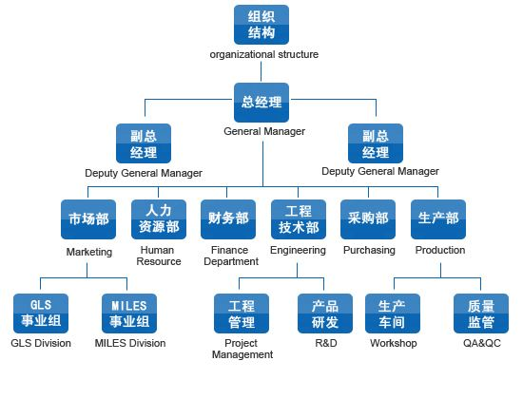
3. 管理者的分类
（1）按照组织层次划分，管理者可以分为高层、中层和基层管理者；
（2）按专业领域划分，一个企业性质组织的管理者分类可以从下图看出。

Slide 11
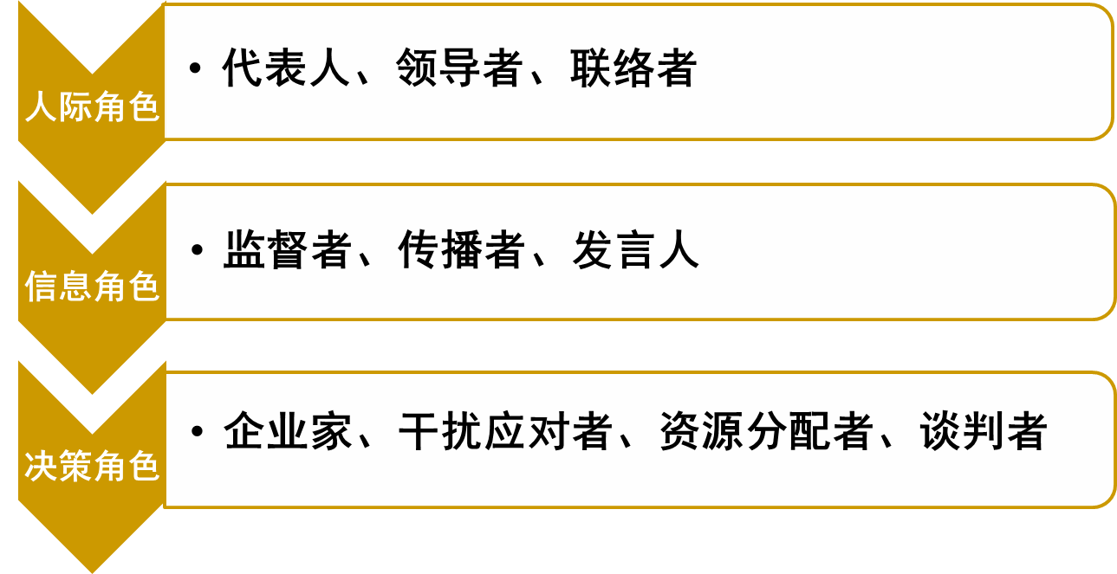
4. 管理者的角色
亨利·明茨伯格研究认为，管理者扮演十种角色，
可归为三类：

Slide 12
领导能力
领导能力，是指一系列行为的组合。这些行为将会激励人们跟随领导去要去的地方，不是简单的服从。
“领导力就象美，它难以定义，但当你看到时，你就知道。——沃伦·班尼斯（Warren Bennis）
“领导能力是把握组织的使命及动员人们围绕这个使命奋斗的一种能力；领导能力的基本原则是：
领导力是怎样做人的艺术，而不是怎样做事的艺术，最后决定领导者的能力 是个人的品质和个性。
“一个领袖人物必须正直、诚实、顾及他人的感受，并且不把个人或小团体的利益和需要摆在一切衡量标准的首位。否则人们就不会追随他。”——约翰 · 科特（John Kurt）。

Slide 13
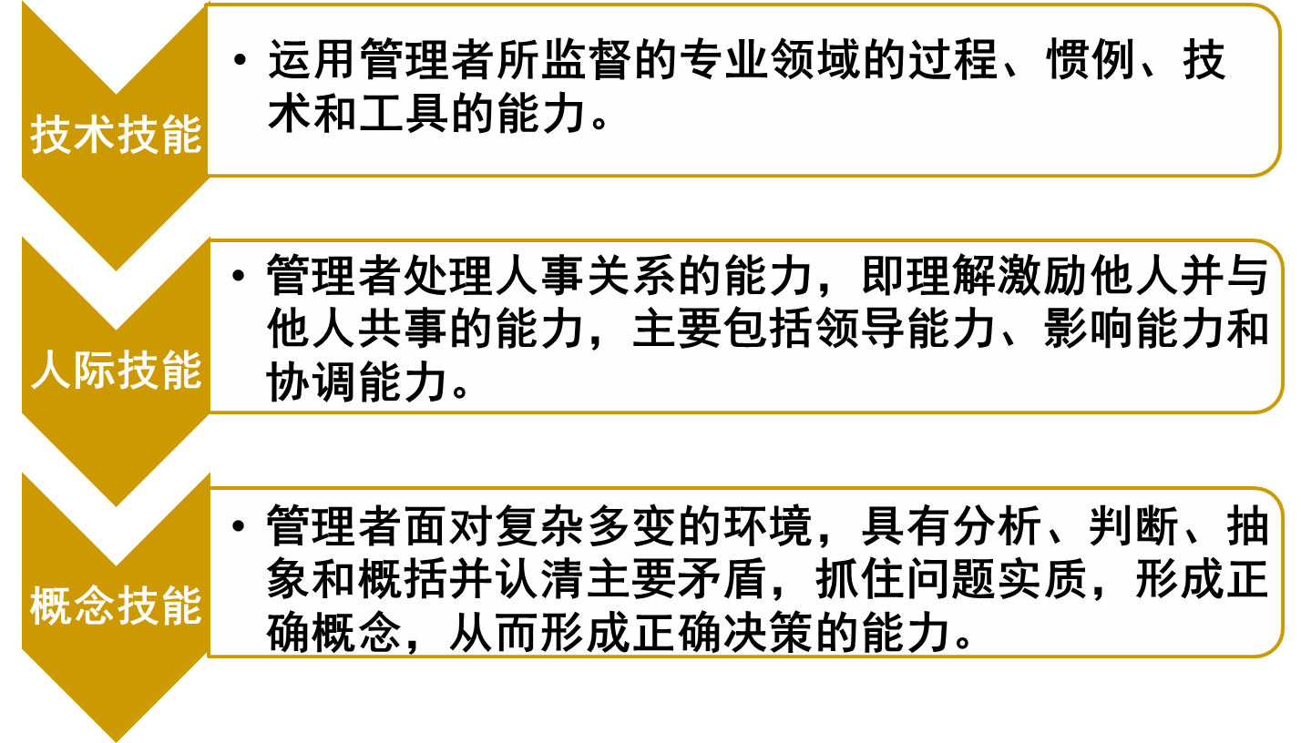
5. 管理者的三种技能

Slide 14

各种层次的管理者需要的技能比例
概念技能
技术技能
人际技能
高层管理
中层管理
基层管理

Slide 15
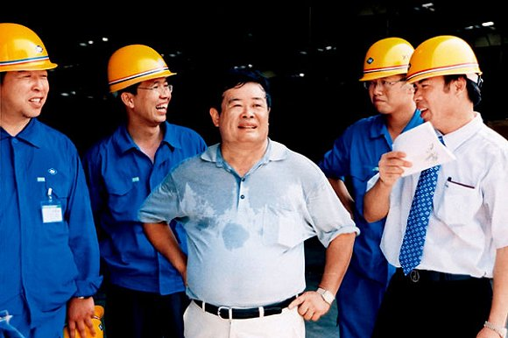
管理者都是实干家

Slide 16
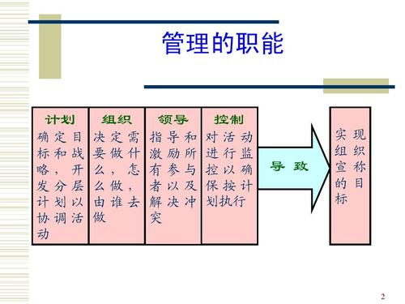
第二节 管理的职能
一、管理的基本职能

Slide 17
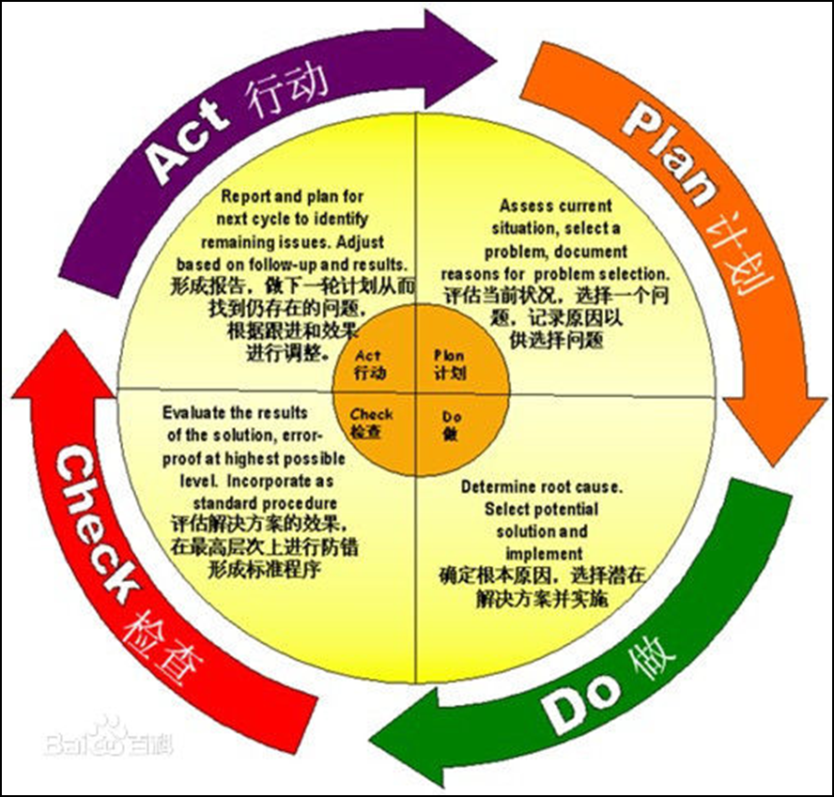
本人对管理工作的另一种理解
PDCA管理循环
所谓管理，是指利用拥有的资源，建立过程控制，完成增加价值的转换过程。
管理工作：
1：问题导向，不断地完善过程
2：面向行动（间接对人；最终对物）
为什么生产一款轿车会成为马斯克的地狱

Slide 18
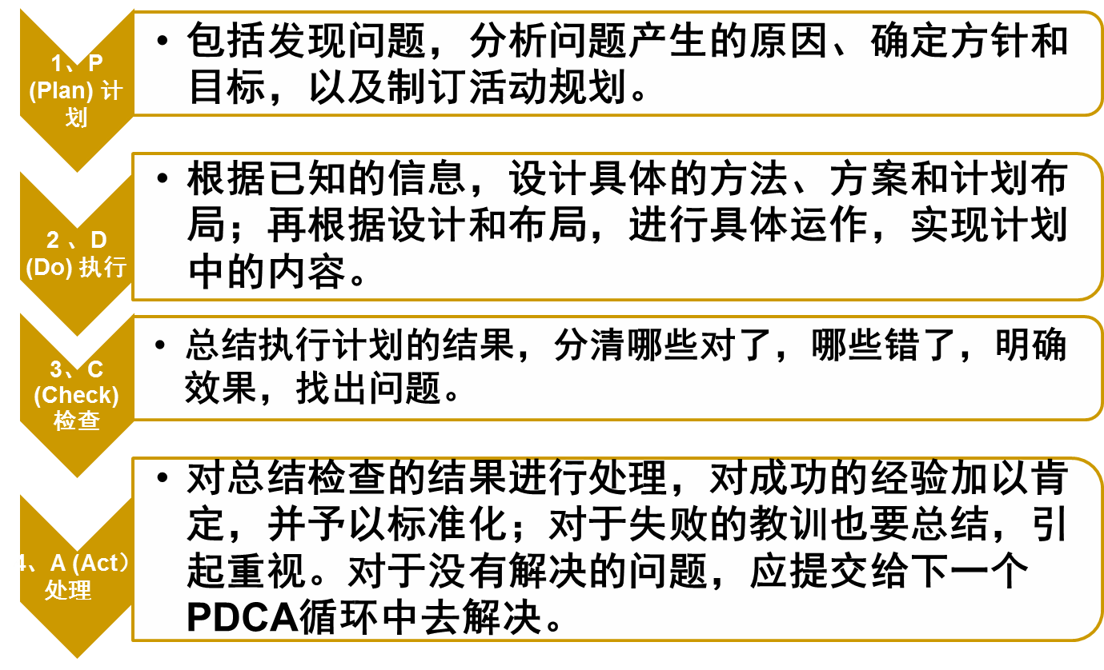
PDCA管理循环

Slide 19
二、管理的性质
管理具有二重性：自然属性和社会属性
1. 管理的自然属性
管理的自然属性，是指管理要处理人与自然的关系，要合理组织生产力，故也称管理的生产力属性。
2. 管理的社会属性
管理的社会属性，是指管理要处理人与人之间的关系，要受一定生产关系、政治制度和意识形态的影响和制约，通常也称作管理的生产关系属性。

Slide 20
第三节 管理理论的发展
管理思想与理论的产生可追溯到世界上有了人类的那个时期。
其发展分为三个阶段：
古代的管理思想
近代管理思想与管理理论
现代管理思想与管理理论
管理主要是针对组织的活动而进行的，因此，管理理论（包括管理手段和方法）必然随着组织形式和组织活动类型的发展而发展，另一方面也促进组织活动的进步。
本节主要介绍近代和现代管理思想与管理理论。

Slide 21
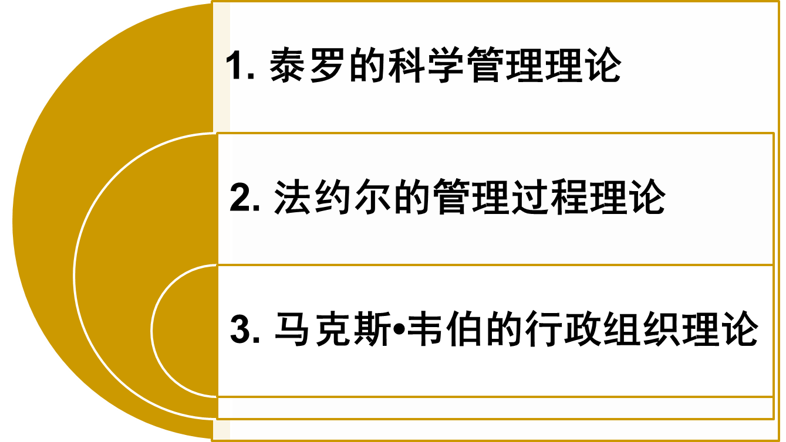
二、近代管理理论与管理思想

Slide 22
西方早期管理理论产生的背景
产业革命始于18世纪的英国，在美国国内战争结束后又传到了美国。
这一时期机械力迅速取代了人力，机械力的引入加上劳动分工，使得在工厂中制造商品更加经济和高效。也使得企业的许多活动成为一种不断重复的活动（更容易提高工人的工作效率）；
以公司法为支撑的公司制度的建立使得企业主更容易筹措资金，购买设备，扩大企业规模，公司的人员大幅增加
生产效率的提高，很快造成一些商品的过剩，市场竞争的压力逐步呈现和加强。

Slide 23
管理理论与管理思想的区别
理论，是指从实践中总结出来的概念、方法、程序等，它们具有指导实践的作用（在实践中得到应用）。
思想，是思想家对现实现象的思考，它们可能会在实践中被借鉴，也可能完全被实践所忽视。因此，思想暂且可以被称为是假说。
亚当·斯密的“经济人假说”
亚当·斯密（1723年6月5日—1790年7月17日），英国经济学家、哲学家、作家，经济学的主要创立者。亚当·斯密是现代资本主义经济制度的创立者，强调自由市场、自由贸易以及劳动分工，被誉为“经济学之父”。他的二本著名的著作是《道德情操论》和《国富论》。

Slide 24
理论的形成
毛泽东（1937）：“认识从实践始，经过实践得到了理论的认识，还须再回到实践去”。
“社会的人们投身于变革在某一发展阶段内的某一客观过程的实践中（不论是关于变革某一自然过程的实践，或变革某一社会过程的实践），由于客观过程的反映和主观能动性的作用，使得人们的认识由感性的推移到了理性的，造成了大体上相应于该客观过程的法则性的思想、理论、计划或方案，然后再应用这种思想、理论、计划或方案于该同一客观过程的实践，如果能够实现预想的目的，即将预定的思想、理论、计划、方案在该同一过程的实践中变为事实，或者大体上变为事实，那末，对于这一具体过程的认识运动算是完成了”。Dewey（1938）：“all logical forms arise within the operation of inquiry and are concerned with control of inquiry so that it may yield warranted assertions”.

Slide 25
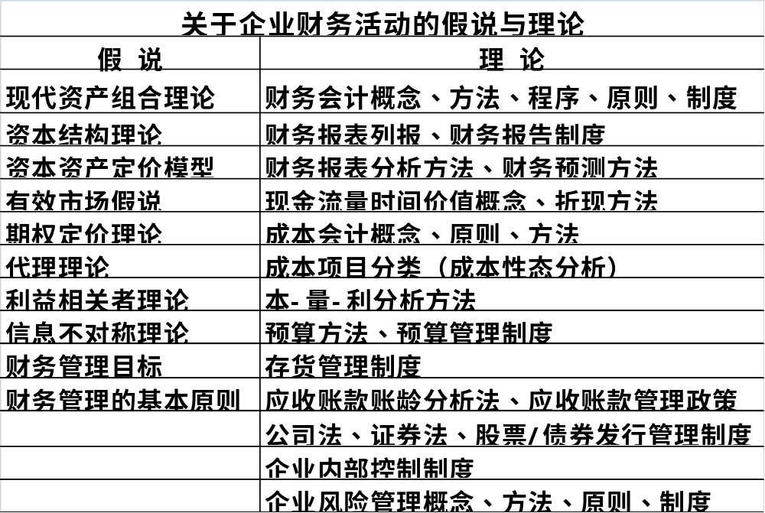
管理理论与假说—以财务管理为例

Slide 26
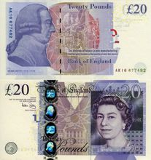
经济人假说
斯密认为，人类的行为是由六种自然的动机所推动的：自爱、同情、追求自由的欲望、正义感、劳动习惯和交换倾向。这些动机经过各种社会机制的细致平衡，会使一个人的利益不至于与其他人的出现强烈地对立，由此而产生的自利行动必然在个人的利益追求中考虑到其他人的利益。
英镑上的亚当·斯密

Slide 27
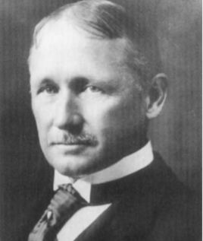
1. 泰罗的科学管理理论
背景：泰罗的大部分工作生涯是
在美国宾夕法尼亚州的米德维尔和
伯利恒钢铁公司度过的。作为一位
清教徒背景的工程师，他始终对工
人的低效率感到震惊。工人们采用
各种不同的方法做同一工作，他们
倾向于用“磨洋工”的方式工作。
泰罗确信，工人的生产效率只达到 F. W. Taylor
应有水平的1/3，于是，他开始在车 (1856—1915)
间里用科学（合理）方法来纠正这种状况。他花了20年时间以极大的热情寻求从事每一项工作的“最佳方法”。
作业：用PDCA循环来描述泰罗所做的工作。

Slide 28
（1）泰罗的部分成就和著作
1893年，在斯蒂尔公司，泰勒创立成本会计法。
在西蒙德滚轧机公司，泰勒改革了滚珠轴承的检验程序
1895年，出版《计件工资制》。
1898年，以顾问身份进入伯利恒钢铁公司。在伯利恒进行了著名的“搬运生铁块试验”和“铁锹试验”，此外泰勒还对每一套动作的精确时间作了研究。同年，与怀特(Munsell Wright）共同发明高速钢，获得专利权。
1901年，离开伯利恒钢铁公司，只从事不收取报酬的管理咨询、写作和演讲工作，推广科学管理。
1903年，正式出版《工场管理》。
1906年，正式出版《论金属切削技术》。
1909年，发表《制造业者为什么不喜欢大学生》。
1911年，发表《效率的福音》，出版《科学管理原理》

Slide 29
泰罗进行的金属切削实验
金属切削试验延续了26年，进行的各项试验超过了3万次，80万磅的钢铁被试验用的工具削成切屑，总共耗费约15万美元。
试验结果发现了能大大提高金属切削机工产量的高速工具钢，并取得了各种机床适当的转速和进刀量以及切削用量标准等资料。

Slide 30
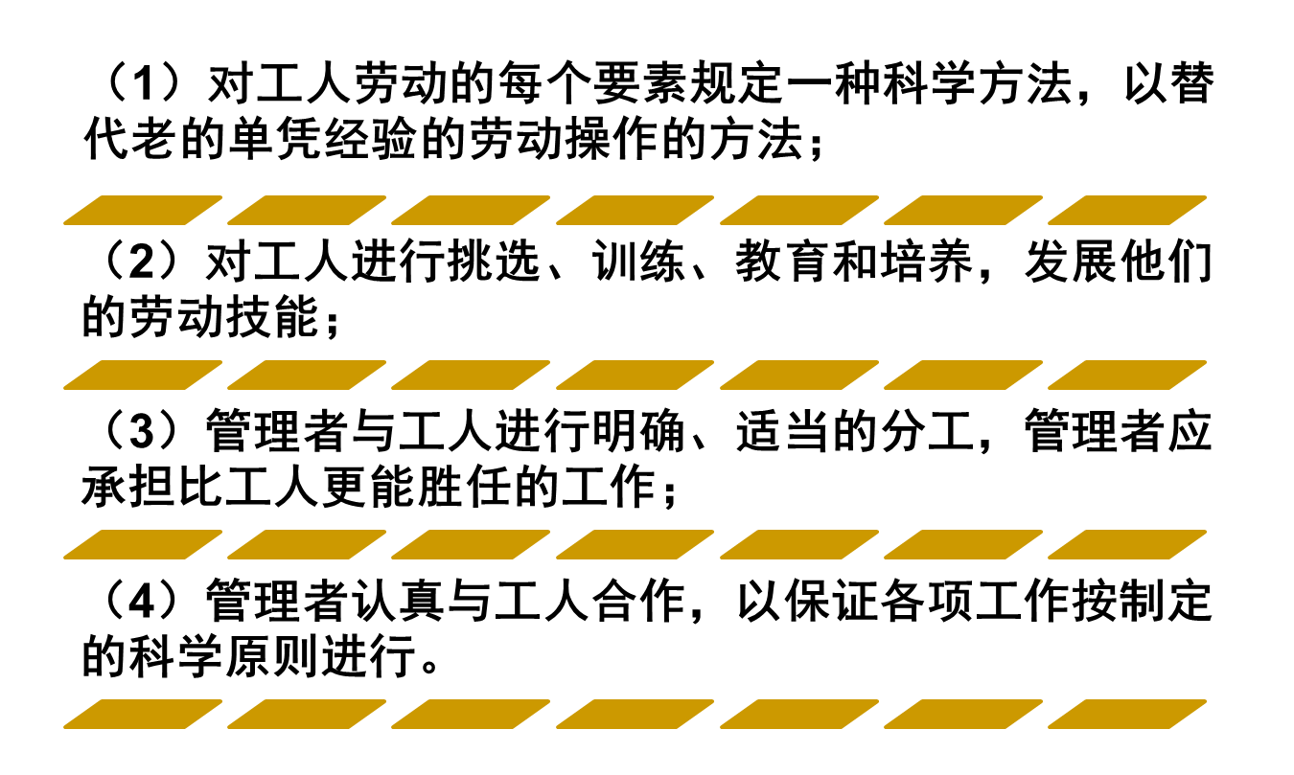
（2）泰罗的科学管理四原则

Slide 31
（3）《科学管理原理》的主要内容
①、通过科学的观察、记录和分析，致力于“时间动作研究”，探讨提高劳动生产率的最佳方法，制定出合理的日工作量。
②、挑选和培训一流的工人。所谓一流的工人，是指适合某种工作并且愿意努力工作的工人。
③、要使工人掌握标准化的操作方法，使用标准化的工具、机器和材料，在标准化的工作环境中操作。
④、采用刺激性的工资报酬制度激励工人努力工作。这主要通过制定合理的工作定额，实行差别计件制：完成任务正常报酬，未达到标准低酬，超标准高酬，根据工作表现衡量等基本措施实现。

Slide 32
（3）《科学管理原理》的主要内容
⑤、工人和雇主两方面都应当来一次“精神革命”。双方合作，共同致力于提高劳动生产率，把“蛋糕”做大，即使不改变分配的比例也同时有利于双方。劳资双方应变对立为合作，共同为提高劳动生产率而努力。
⑥、把计划职能和执行职能分开，以科学工作方法取代经验工作方法。
⑦、实行职能工长制。一个工长负责一方面的职能管理工作，细化生产过程管理。
⑧、管理控制中实行例外原则。即日常事务授权部下负责，管理人员只对例外事项或重大事项保留处置权。

Slide 33
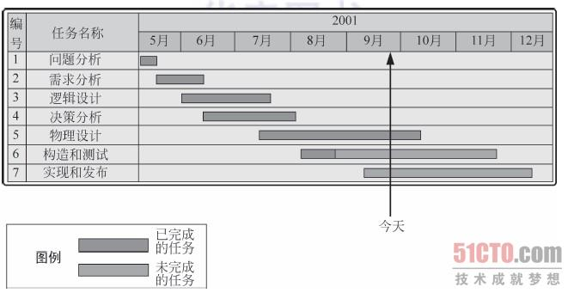
（4）科学管理理论的扩展
①、 甘特图，是一种线条图，使管理者能够利用它来进行计划和控制。
Microsoft Office 软件、CAD软件也属于科学管理理论？

Slide 34
（4）科学管理理论的扩展
②、动作研究，吉尔布雷夫妇首先采用动作摄影来研究手和身体动作的研究者之一，于1911年发表《动作研究》
③、生产流水线，福特在泰罗的单工序动作研究的基础上，围绕多工序作业劳动生产率的提高进行了系统性的研究，创造了用于汽车生产的世界上第一条生产线。
课堂问题：汽车生产线是管理技术还是生产技术？

Slide 35
2. 法约尔的管理过程理论
与科学管理同时代的另一批思想家也在思考问题，不过他们关注的焦点是整个组织的运行。在发展更一般的管理理论方面，即解释管理者的工作是什么，以及有效管理由哪些要素构成方面，他们发挥了重要作用。他们中的杰出代表是亨利•法约尔和马克斯•韦伯。
法约尔是法国一家大型煤炭企业的经理，1916年，他根据自己的经验写成了《工业管理与一般管理》一书。
法约尔把管理看作是一组普遍的职能，即计划、组织、指挥、协调和控制。

Slide 36
3. 马克斯•韦伯的行政组织理论
马克斯•韦伯是德国著名社会学家，被后人称为“组织理论之父”。他在其著作《社会和经济组织的理论》中认为“理想的行政组织体系”应该具有以下特点：
①、明确分工：确定一个成员的权力和责任，并使之合法化。
②、等级系统：各种职位按照权力等级组织起来，形成自上而下的等级系统。
③ 、人员的任用：完全根据职务要求，通过正式考试和教育训练，来挑选组织中所有成员。
④ 、职业管理人员：管理人员有固定的薪金和明确的升迁制度，他们是“专职的”公职人员。

Slide 37
“理想的行政组织体系”应该具有的特点
⑤ 、遵守规则和纪律：管理人员必须遵守组织中规定的规则和纪律以及办事程序。
⑥、 组织中人员间的关系：完全以理性为基础，只是职位关系而不受个人情感的影响。
⑦、 职业定向：管理人员不是他所管辖的那个企业的所有者，他们有固定的薪金和明文规定的升迁制度，是职业管理人员。

Slide 38
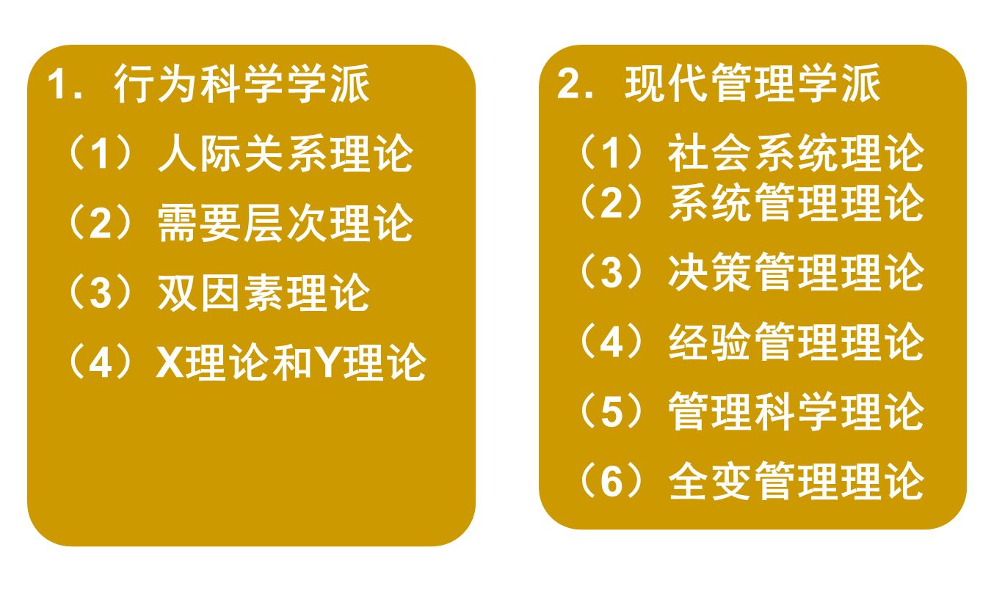
三、现代管理理论（假说）与思想

Slide 39
1. 行为管理学派及其理论
行为管理产生的背景：
古典管理理论的杰出代表泰罗、法约尔等人在不同的方面对管理思想和管理理论的发展做出了卓越的贡献，并且对管理实践产生深刻影响，但是他们有一个共同的特点，就是都着重强调管理的科学性、合理性、纪律性；而未给管理中人的因素和作用以足够重视。
他们的理论是基于这样一种假设，即社会是由一群群无组织的个人所组成的；他们在思想上、行动上力争获得个人利益，追求最大限度的经济收入，即“经济人”；管理部门面对的仅仅是单一的职工个体或个体的简单总和。
基于这种认识，工人被安排去从事固定的、枯燥的和过分简单的工作，成了“活机器”。

Slide 40
行为管理理论产生的背景
从20年代美国推行科学管理的实践来看，泰勒制在使生产率大幅度提高的同时，也使工人的劳动变得异常紧张、单调和劳累，因而引起了工人们的强烈不满，并导致工人的怠工、罢工以及劳资关系日益紧张等事件的出现；另一方面，随着经济的发展和科学的进步，有着较高文化水平和技术水平的工人逐渐占据了主导地位，体力劳动也逐渐让位于脑力劳动。
由于生产效率迅速提高，加之美国丰富的自然资源，人们基本的生活和完全需求很容易得到满足。
问题：以上因素使得西方的资产阶级感到单纯用古典管理理论和方法已不能有效控制工人以达到提高生产率和利润的目的。
分析问题产生的原因：霍桑实验

Slide 41
（1）人际关系理论
①、霍桑试验
霍桑实验是1924年美国国家科学院的全国科学委员会在西方电气公司所属的霍桑工厂进行的一项实验。目的是为了弄清照明的质量对生产效率的影响，但未取得实质性进展。
1927年哈佛大学的心理学教授梅奥和他哈佛大学的同事应邀参加霍桑实验和研究。这一系列的心理学研究是由梅奥主持。
霍桑工厂是一个制造电话交换机的工厂，具有较完善的娱乐设施、医疗制度和养老金制度，但工人们仍愤愤不平，生产成绩很不理想。为找出原因，美国国家研究委员会组织研究小组开展实验研究。

Slide 42
①、霍桑试验
主要的研究内容包括：
照明实验
福利实验
访谈实验
群体实验
霍桑实验.docx
基于以上实验，1933年，梅奥等人出版了《工业文明的人类问题》，建立了人际关系学说。

Slide 43
②、人际关系学说的主要观点
1．工人都是“社会人”
工人是复杂的社会系统的成员，不是经济人。他们有必
须加以满足的物质方面的要求，但更重要的，是他们有社
会方面和心理方面的要求。
2．管理者应重视协调人际关系
领导的责任在于提高工人“士气”，增加工人“满意度”，从而达到提高生产率的目的。为此要改变传统领导方式，建立和谐的人际关系
3．企业中存在着“非正式组织”
企业除了正式组织之外，还存在着“非正式组织”，它是影响生产率的一个重要因素。

Slide 44
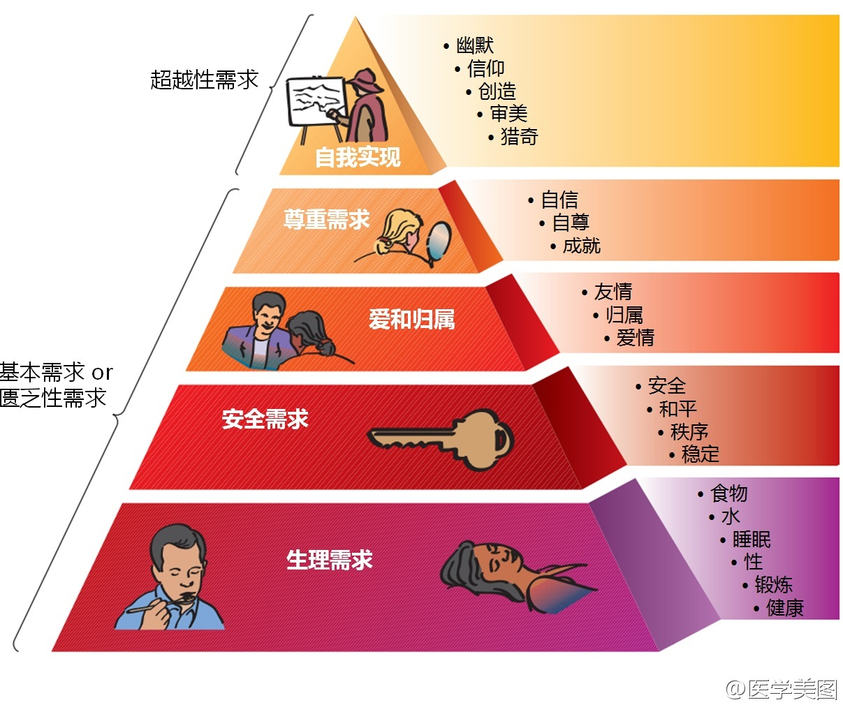
（2）需要层次理论（亚伯拉罕·马斯洛）
金字塔的含义是：只有当底层的需求得到满足时，人们才会去追求上一层次的需要
仓廪实而
知礼节；
衣食足而
知荣辱。

Slide 45
（3）双因素理论
20世纪50年代末期，赫茨伯格和他的助手们在美国匹兹堡地区11家工商企业机构中对二百名工程师、会计师进行了调查访问，调查中他设计了许多问题，例如，“什么时候你对工作特别满意？”“什么时候你对工作特别不满意？”“原因是什么？”等等，请受访者一一回答。目的是验证下列假设：人类在工作中有两类不同性质的需要，即作为动物要求避开和免除痛苦的需要和作为人类要求在精神上不断发展和成长的需要。
研究发现：
造成员工不满的原因，主要是由于公司的政策、行政管理、监督、工作条件、薪水、地位、安全以及各种人事关系的处理不善。
使员工感到非常满意的因素，主要是工作富有成就感，工作本身带有挑战性，工作的成绩能够得到社会的认可，以及职务上的责任感和职业上能够得到发展和成长等等。

Slide 46
双因素理论的观点
“双因素”，是指保健因素和激励因素。
保健因素是指那些与人们的不满情绪有关的因素，如企业政策、工资水平、工作环境、劳动保护、人际关系、地位、安全等。这类因素处理得不好会引发对工作不满情绪的产生，处理得好可预防或消除这种不满，但它不能起激励作用，只能起到保持人的积极性、维持工作现状的作用。
激励因素是指能够促使人们产生工作满意感的一类因素，主要包括工作上的成就感、得到他人的认可、工作本身带来的愉快、晋升、成长、责任等。

Slide 47
双因素理论的观点
传统的观点认为，“满意”的反面是“不满意”，“不满意”的反面是“满意”。
赫茨伯格认为，“满意”的反面是“没有满意”，“不满意”的反面是“没有不满意”（不一定是满意）。
保健因素只能消除员工的不满意，也就是让员工感到 “没有不满意”，但不能让员工感到满意；
只有激励因素才能使员工产生满意感。
根据双因素理论，管理中首先要注意保健因素，防止员工的不满情绪带来的负激励，更要注意使激励因素真正发挥应有的作用，切忌把激励因素降低为保健因素。

Slide 48
（4）X理论和Y理论
麦格雷戈认为，管理人员的管理行为受其对人本性假设的影响。当管理人员持某一种对人本性的观点时，就会形成与之相应的管理方式。
麦格雷戈提出两种人性假设以及相应的管理方式——“X理论和Y理论”。
X理论对人性的假设为：多数人生来懒惰，不愿意负责任，只有少数人勤奋，有责任心；多数人工作是为了追求物质利益满足，企业主为获得最大利润，工人为追求最高报酬；个人目标与组织目标是相矛盾的。大多数人具有上述特点，只能是被管理者，只有少数人能克制自己，成为管理者。

Slide 49
依照X理论的管理方式
按照X理论进行管理的方式：
组织管理的一切工作都是为了让工人提高工效，完成组织任务，为了克服人性的自私与懒惰的弱点，管理必须有严格的制度，实行标准化作业、程序化操作和规范化管理，以确保生产任务的完成。
管理的原则是实行权威督导与控制，管理权力高度集中在少数管理者手中，强迫多数员工绝对服从管理者的意愿
激励制度是实施个人奖惩。用金钱来刺激员工劳动的积极性，同时对消极怠工者采取严厉惩罚措施。这就是所谓的“胡萝卜加大棒”的管理政策。
泰罗制就是X理论管理风格的典型代表。

Slide 50
Y理论关于人性的假设
Y理论对人性的假设是“自动人”，或称为“自我实现人” 。
认为：人天生勤奋，每个成熟的人除有物质和一般社会需求外，还有一种要充分运用自己才华，发挥潜能做出成就的愿望，人只有在实现了自己这种愿望时才会感到最大的满足；
人在追求自我实现的过程中，会表现得主动、有自制力和有创造性。

Slide 51
依照Y理论的管理方式
管理的重点是要创造一种适宜的工作环境和条件，让员工能充分发挥自己的潜能达到自我实现的满足；
提倡目标管理与自主管理，在管理制度上应该更具有灵活性，给员工更多一些完成工作的自主权，以便在实现目标过程中能充分地发挥人的独立创造才能；
提倡内在激励，管理者调动员工积极性不是靠物质刺激，也不仅是靠和谐的人际关系，而是强调工作本身对工作者积极性的激励作用。比如，工作对员工来说是具有挑战性的，是他感兴趣并发挥其特长做出成就的，人们通过承担工作责任、行使工作权力、实现工作成就的过程来满足自我实现的需要。
组织如果给员工提供了这种机会，员工将会自己激励自己。

Slide 52
2．现代管理学派及其理论
（1）社会系统学派
代表人物巴纳德，他在《经理的职能》一书中指出：
①、组织是一个社会协作系统
组织是“两个或两个以上的人有意识协调的活动或效力的系统”，组织的产生是人们协作愿望的结果。
②、组织存在要有三个基本条件
即明确的目标、协作意愿和意见交流。
③、提出了组织效力与组织效率原则
组织效力是指组织实现其目标的能力或实现目标的程度，是组织存在的必要前提；
组织效率是指在实现其目标中满足其成员个人目标的能力和程度，是组织生存的能力。

Slide 53
（1）社会系统学派
④、管理人员的权威来自于下级的认可
⑤、分析了经理人员的作用
经理人员是信息联系系统中相互联系的中心，并对成员的协作活动进行协调，使组织正常运转，以实现其目标。

Slide 54
（2）系统管理学派
系统管理学派的代表人物是卡斯特和罗森茨维奇，代表作是《系统理论与管理》。
他们继承了系统论的思想方法，从系统的概念出发，建立起了企业管理的系统模式。他们认为：系统观点、系统分析、系统管理都是以系统理论为指导的，三者之间既有区别，又有联系。其主要观点有：
① 、企业管理系统由人、资金、物、技术、时间、信息六个基本要素构成，它们在一定目标下组成一体化系统其中人是管理系统中的主体，其他各项要素在一定程度上均受人的控制与协调。
②、企业管理系统是一个由许多子系统组成的、开放的社会技术系统。

Slide 55
系统管理学派
③、企业管理系统内部主要有四个基本子系统：
第一是运行系统，即输入过程与输出过程；
第二是控制系统，是指企业对各种有机要素的转化过程
第三是支持系统，是指企业内各后勤保证的过程；
第四是信息系统，即信息的收集、分析、研究、处理、传递的过程。
企业的系统管理强调以整体系统为中心，决策时强调整个系统的最优化。
④、企业管理分三个层次：作业层（即基层管理）、协调层（即中层管理）、战略层（即高层管理）。
⑤、运用系统观点来考察管理的基本职能，可以提高组织的整体效率。

Slide 56
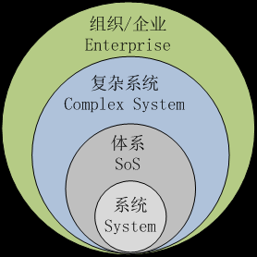
《系统工程与系统定义》
2019年，国际系统工程协会（INCOSE）发布了《系统工程与系统定义》，对系统与系统工程的定义、系统的分类以及几类特殊的系统进行了说明。
该著作由INCOSE发起的
研究倡议小组发布，小组
成立于2016年，目的是审查
目前关于“系统和系统工程”
的定义并使定义更加符合
工程实践。
系统工程与系统定义解读
图4 不同系统概念的韦恩图范围关系

Slide 57
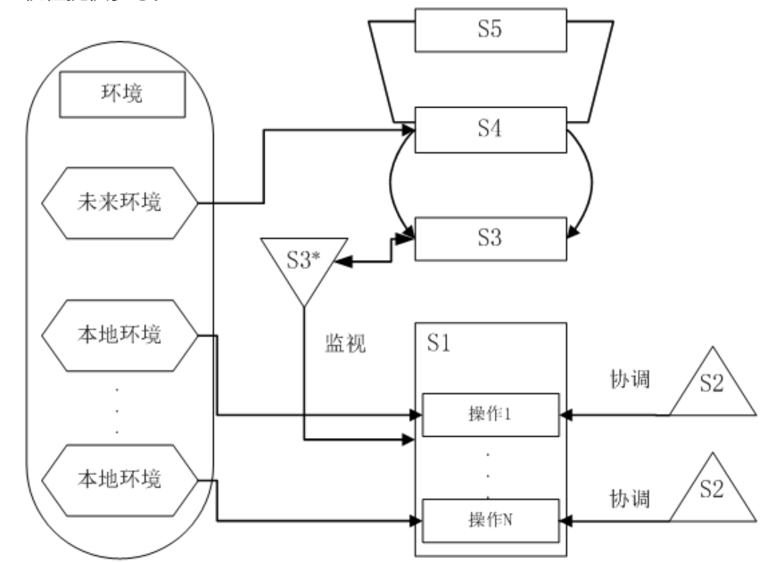
斯坦福德·比尔的活系统模型
活系统将对组织的管理过程类比为人类大脑对身体的控制过程，运用控制论的法则来维持组织的稳定，以及使组织能够应对外部环境的变化而保持活力。活系统模型体现了对当前系统的优化和对未来变化的适应，以时刻保持组织的活力。

Slide 58
活系统模型的构成
活系统模型由环境系统、执行系统和管理系统三部分组成，而执行系统与管理系统又细分为6个分系统，分别是负责操作的系统S1、负责协调的系统S2、负责内部总体优化控制的系统S3、负责监视审计的系统S3*、负责外部信息与未来环境状况情报获取和开发的系统S4和负责顶层政策的系统S5。
S1-S3*构成了组织的自主管理机构，以保证系统内部能够稳定运行。
S4分析环境，预测未来可能到来的挑战，来保证组织能够在变化的环境中继续保持活力，并将结果传给S3以便采取对策。
S5则根据S4的分析，制定相应的政策和战略规划。

Slide 59
（3）决策管理学派
代表人物是西蒙和马奇，西蒙的代表作有《管理决策的新科学》、《管理行为》等，1978年西蒙获得了诺贝尔经济学奖。
决策管理理论是在社会系统学派的基础上发展起来的其观点主要有：
①、管理就是决策。计划、组织、领导、控制等管理职能都需要决策。
②、以“满意标准”代替传统的“最优标准”。

Slide 60
决策管理理论
③、决策是一个复杂的过程，而不是“拍板”的一瞬间
决策的过程至少应该分为四个阶段：
A 提出制定决策的理由；
B 尽可能找出所有的可能的行动方案；
C 在诸行动方案中进行抉择，选出最满意的方案；
D 对该方案进行评价。
这四个阶段都含有丰富的内容，并且各个阶段有可能相互交错，因此决策是一个反复的过程。
④、决策可分为程序化和非程序化决策。
程序化决策，是指反复出现和例行的决策。
非程序化决策，是指那种从未出现过的，或者其确切的性质和结构还不很清楚或相当复杂的决策。

Slide 61
（4）经验管理学派
经验管理学派，又称案例学派，其代表人物有德鲁克和戴尔。德鲁克的代表作是《有效的管理者》，戴尔的代表作是《伟大的组织者》。他们认为，有关企业管理的科学应该从企业管理的实际出发，以大企业的管理经验为主要研究对象，以便在一定的情况下把这些经验加以概括和理论化，但在更多的情况下，只是把这些经验传授给企业实际管理工作者，提出些实际的建议。
也就是说，该学派主张通过分析经验（案例）来研究管理问题。

Slide 62
经验管理学派的主要观点
①、管理有三项基本任务：
第一是取得经济效果（利润）。
第二是使工作具有生产性，并使工作人员有成就。
第三是承担企业对社会的责任。
因此，管理者必须了解和掌握一些基本技能，如作出有效决策、在组织内部和外部进行信息联系、学会目标管理
②、提倡实行目标管理
目标管理是管理人员和员工在工作中实行自我控制并达到工作目标的管理机能和管理制度。
③、对高层管理问题给予了高度重视
对高层管理的任务、结构、战略等作了深入的研究。

Slide 63
（5）管理科学学派
管理科学学派又叫管理中的数量学派，起代表人物是美国的伯法，代表作是《现代生产管理》。
该学派的特点是：
①、为管理决策服务，运用数学模型增加决策的科学性决策的过程就是建立和运用数学模型的过程。
②、各种可行的方案均是以经济效果作为评价的依据，如成本、总收入和投资利润率等。
③、广泛地使用电子计算机。电子计算机的运用大大提高了运算的速度，使数学模型运用于企业和组织成为可能

Slide 64
（6）权变管理学派
权变管理学派诞生于20世纪70年代，代表人物主要有卢森斯、菲德勒和豪斯。
代表作是卢森斯的《管理导论——一种权变学说》。
该学派认为，在企业管理中要根据企业所处的内外条件随机应变，没有什么一成不变、普遍适用的“最好的”管理理论与方法。该学派的基础是“超Y理论”。
百度百科：权变理论(Contingency Theory)，又称情境理论。20世纪60年代以后关于领导有效性研究转入权变理论。权变理论认为，领导的有效性不是取决于领导者不变的品质和行为，而是取决于领导者、被领导者和情境条件三者的配合关系，即领导有效性是领导者、被领导者和领导情境三个变量的函数。

Slide 65
超Y理论
“超Y理论”认为，人们有不同的需要类型，怀着不同的需要加入工作组织。有的人需要更正规的组织结构和规章制度，而不需要参与决策和承担责任；有的人却需要更多的自治责任和发挥个人创造性的机会。前者欢迎“X理论”的管理方式，后者欢迎“Y理论”的管理方式。
因此，不同的人对管理方式的要求是不同的，组织的目标、工作的性质、员工的素质等对组织结构和管理方式都与很大的影响。

Slide 66
权变管理学派的观点
在《管理导论——一种权变学说》一书中，卢森斯将过去的管理理论划分为四种学说：过程学说、计量学说、行为学说和系统学说。他认为这几种学说都没有把管理与环境妥善地联系起来；但是，这些学说的代表人物都强调他们的学说具有普遍的适用性。
在管理中必须重视环境对管理的作用。实际上，在环境与管理之间存在着一种函数关系，可以解释为“如果—就要”的关系。即“如果”发生或存在某种环境情况，“就要”采用某种管理思想、管理方式来更好地达到组织目标 权变主要体现在计划、组织和领导方式等方面，包括：
①、计划要有弹性；②、组织结构要有弹性；③、领导方式应权宜应变。

Slide 67
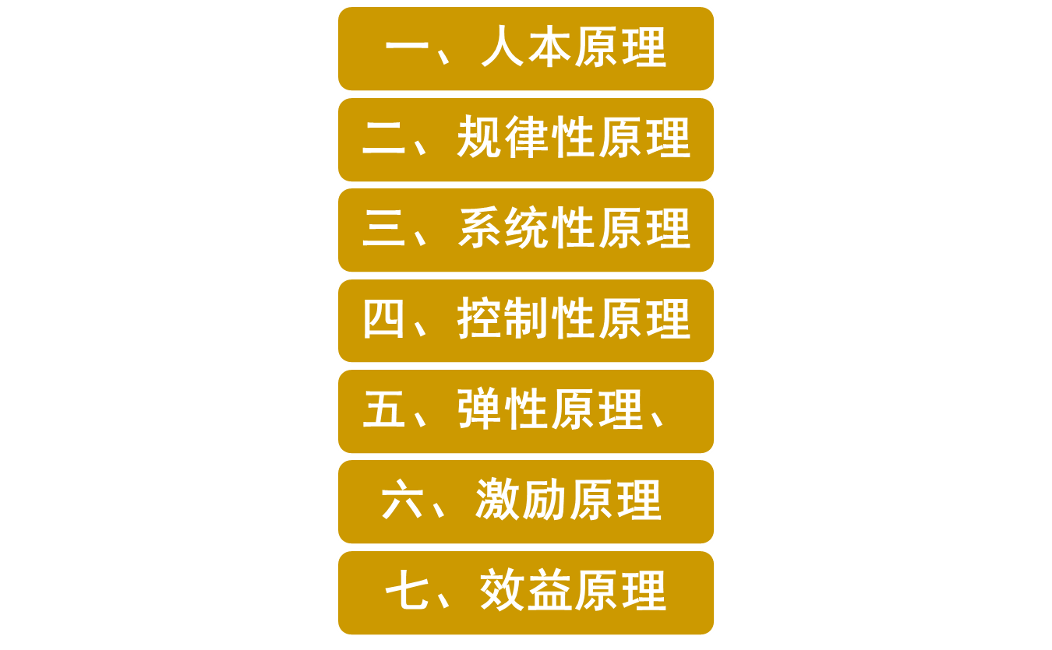
第四节 管理的基本原则

Slide 68
一、人本原理
人本原理就是以人为中心的管理思想。这是管理理论发展到20世纪末的主要特点。
人本原理主要包括下述主要观点：
职工是企业的主体；职工参与是有效管理的关键；
使人性得到最完美的发展是现代管理的核心；
服务于人是管理的根本目的。
因此，尊重人、依靠人、发展人、为了人是人本原理的基本内容和特点。

Slide 69
二、规律性原理
运用辨证唯物主义的规律性认识管理工作并对其进行研究，达到按照生产力、生产关系和上层建筑发展运动的客观规律来管理企业的目的，这就是规律性原理。
1. 根据生产力发展规律，企业管理要达到以下要求：
社会化大生产必须按专业化、协作化、联合化加以组织，生产过程的组织要依据不同的生产特点和类型采取不同的组织形式、控制方法；
2. 按照生产关系运动规律的要求，企业管理就是要使生产关系适应生产力，符合社会主义基本经济规律如按劳分配、价值规律等要求。
3. 按上层建筑方面的规律管理企业，要求企业管理的方针、政策、原则、方法等要符合加强国民经济基础和促进生产力发展的要求；思想政治工作围绕生产任务这个中心，做到政治与生产的统一，精神文明与物质文明的统一。

Slide 70
三、系统性原理
所谓系统，就是按照统一的功能目的而组成的有机整体。现代管理不再是过去的小生产管理，它总是处在各个层次的系统之中。
每个单位，每个管理法则，每个人都不可能是孤立存在的。它既属于本系统内，又与周围各系统发生各种形式的“输入”与“输出”联系，同时还从属于一个更大的系统范畴之内。因此，为达到最佳管理，必须进行充分的系统分析，这就是管理的系统原理。
系统理论强调系统的整体性与环境或系统各构成部分之间的联系性。企业作为一个系统是由生产、财务、人事和研究开发等子系统所构成的。要达到“整体功能大于部分功能之和”，必须使系统内部结构合理，使之形成一个有机整体。

Slide 71
四、控制性原理
现代管理的控制活动，就是通过不断接受和交换内外信息，依据一定的标准，监督检查计划的执行情况，发现偏差，采取有效措施，调整生产经营活动，以达到预期的目标。
控制职能是社会化大生产的客观要求，没有控制职能，管理职能体系就不完整，也就不能进行有效管理。

Slide 72
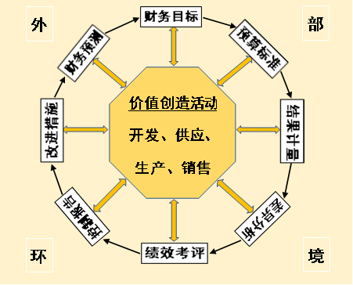
企业管理中的财务控制

Slide 73
五、弹性原理
管理的弹性原理是指管理在客观环境作用下为达到管理目标的应变能力，其主要内容为：
一是由于随机性和偶然性是客观存在的，不能静止地、机械地看问题。
二是由于随机性和管理领域的特点，要求管理系统包括企业管理必须具有一定的弹性。
三是使管理具备弹性的办法是在大量统计中发现规律，从高层次范围内发现方向，从潜在问题中进行应变准备，给管理系统更大的灵活性。

Slide 74
六、激励原理
任何形式的运动都需要动力。管理作为一种运转形式，要持续而有效地运行下去，也必须依靠强大的动力推动。人是企业系统的基本组成要素。人的积极性具有极大的内在潜力，企业必须采用科学的方法激发人的内在潜力，使每个人都能做到尽其所能，展其所长，自觉地努力工作，这就是管理的激励原理。
激励原理表明，人们的努力决定于奖励的价值及个人认为需要努力的程度和获奖概率。
管理者的重要任务之一就是正确运用各种激励手段，引导出强大的动力。

Slide 75
动力的类型
从管理的角度可把动力分为如下三种：
（1）物质动力：指因物质的剌激而产生的积极行为。
（2） 精神动力：指因精神需要满足而产生的行为。
精神动力往往是巨大的，无止境的，但是，精神动力的发挥必须依赖一定的物质基础。
（3）信息动力：从管理角度看，信息是一种超越物质和精神的、相对独立的推动力。社会化大生产条件下，管理的过程也就是信息的不断传递和反馈的过程。信息是管理过程得以实现和不断发展的基本推动力。就个人而言，信息往往使人们找到努力方向和力量的源泉。

Slide 76
七、效益原理
企业作为商品生产者和经营者，必须以尽量少的活劳动消耗和物化劳动消耗以及资金占用，生产出尽可能多的符合社会需要的产品，不断提高经济效益，这就是管理的效益性原理。
讲求经济效果，提高经济效益是企业根本目标之一，是企业各方面工作的综合表现。
提高经济效益实质上是提高劳动生产率，是人类生活水平提高的基础，是社会经济效益得以增长的前提（目标扯得太远，就没有什么实践指导意义了）。
提高经济效益，是企业得以生存的前提。

Slide 77
第五节 管理道德与社会责任
一、管理道德
1. 管理道德的含义
管理道德（management ethics）又称为道德规范，是指组织在管理过程中自觉遵守的各种行为规则和规范的总和。
目前企业更普遍实施的是“员工守则（或行为规范）”
资料\Code of Conduct - Chinese.pdf
ethics：（1）moral principles that control or influence a person’s behaviour;
（2）a system of moral principles or rules of behaviour;
（3）the branch of philosophy that deals with moral principles.

Slide 78
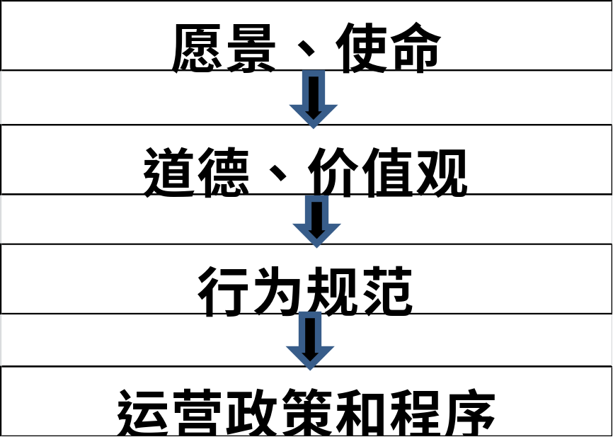
道德价值观在企业控制中的作用
运营政策和程序，是企业制订的关于完成某一业务活动必须遵守的政策和程序；
行为规范，是企业制订的针对非日常业务活动的行动准则。
道德、价值观，是企业明示的处理所有事务的普遍性原则

Slide 79
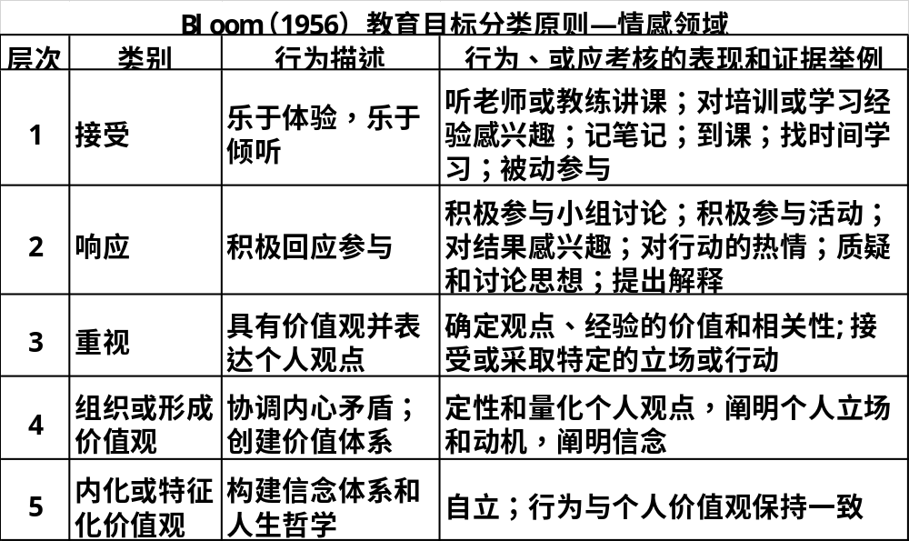
个人关于学习的价值观的形成过程

Slide 80
二、社会责任
1. 社会责任的含义
社会责任（social responsibility）——是企业追求有利于社会的长远目标的一种义务，它超远了法律和经济所要求的义务。
因此，也可以定义为企业在创造利润、对股东承担法律责任的同时，还要承担对员工、消费者等利益相关者以及社区和环境的责任。
提出社会责任的目的是想强调企业除了要关注赚取利润以外，还要关注其他利益相关方的利益。
但是，也不能忽视，企业赚取利润得以保持生存是最大的社会责任。

Slide 81
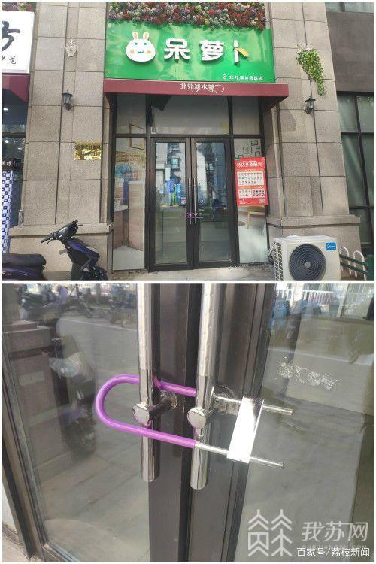
你的“呆萝卜”余额还能用吗？欠款千万 南京多家门店停业APP停摆
11月22号下午，呆萝卜就“拖欠供应商货款、裁员欠薪等信息”通过微信公众号声明：由于经营不善导致资金紧张，公司日常经营受到重大影响，对此，我们对大家报以最诚挚的歉意。
由于呆萝卜资金链断裂，不仅门店开不下去了，他们交的十多万保证金和房租也要不回来，还有更多用户面临着充值金额无法取出的问题。

Slide 82
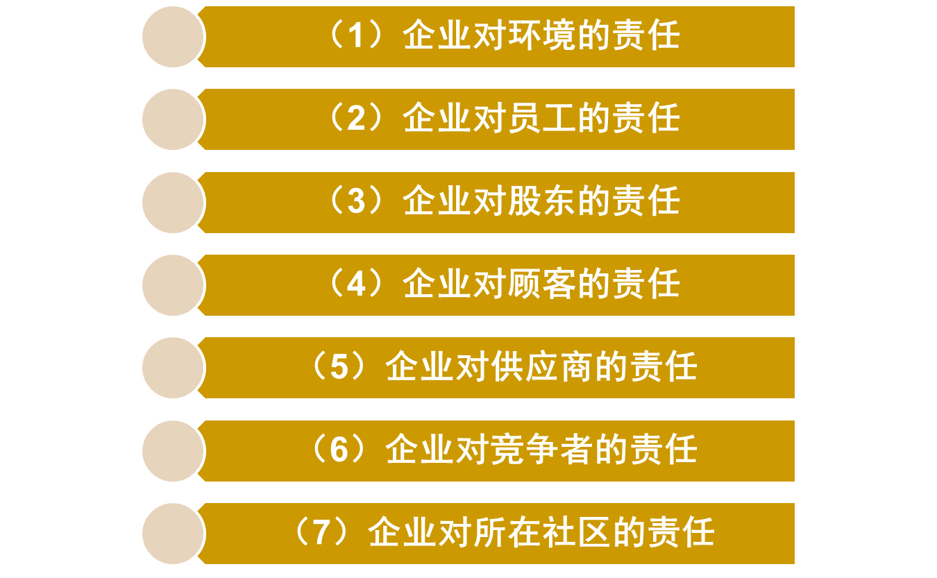
2. 企业社会责任的表现

Slide 83
2. 管理的绿色化
（1）管理的绿色化，近年来，管理者开始面临更多有关组织对环境的冲击的问题。因此，人们将这种对组织决策和活动与组织对自然环境影响之间存在的紧密联系的意识称为管理的绿色化（greening of management）。
（2）走向绿色化的方式：组织在环境问题上可能采取的方式有法律方式、市场方式、利益相关者方式和活动家方式四种。
（3）绿色管理行动评估
全世界有超过1500家公司采用全球报告组织（Global Reporting Initiative, GRI）所制定的指导原则来资源报告他们为促进环境可持续发展而付出的努力。例如，采用数量化的方式报告碳排放减排数量。

Slide 84
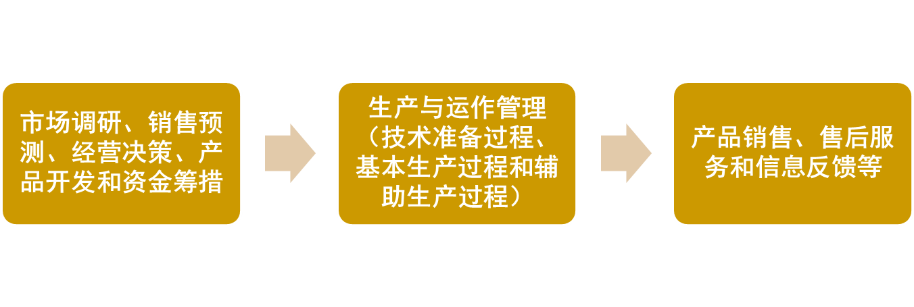
第六节 企业管理学及其结构体系
一、企业管理的含义
企业管理，是指企业的经理人员或经理机构对企业的经营活动进行决策、计划、组织、领导和控制，以实现企业的经营目标，提高企业经济效益的活动的总称。企业的生产经营活动可用下图表示：

Slide 85
本章复习思考题
1. 泰罗所提出的科学管理原则包括哪几个基本方面？查找资料，详细介绍某个管理原则（或方法）的形成过程。
2. PDCA循环包括那几个环节？简述各环节的工作内容
3.

